Slide 1
思政案例2： 行政责任与公共管理者要遵从的行政伦理
《公共行政学》
Public Administration

Slide 2
目标
建立高效的政府，实现国家治理现代化

Slide 3
讨论问题
你认为政府责任应该具备哪些要素？或者说，理想的政府应该具备什么特征？

Slide 4
行政责任的理想构成要素

Slide 5
快速回应性
回应性不只是对公众政策改变需求的快速回应（如SARS），有时也指政府主动解决某些公共问题或者对一些问题的判断（例如：食品安全）
方法：从公民获取必要信息：问卷调查，恳谈会，焦点小组讨论等）
例子：地方政府要对某些利用率少的公园进行改造
政府：提供更多运动器械
公民：公园安全问题

Slide 6
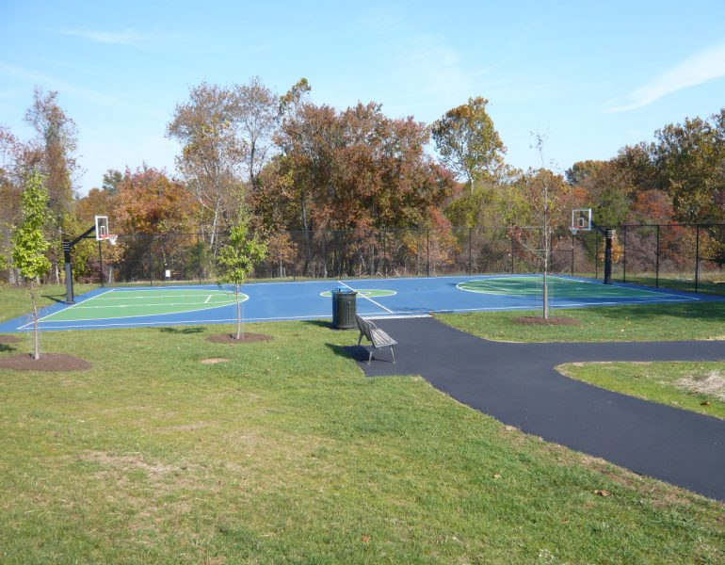
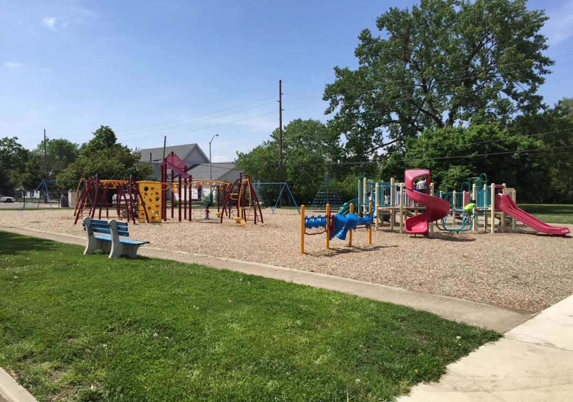

Slide 7
灵活性
只是理想目标。
[上图]：忽视群体、地方需求、形势的区别（每个人不能获得很好的对待）
[中图]：每个人的需要都被考虑（代价高，不切实际）
[下图]：把相近需求个体组成群体
例: 洛杉矶Weingart 中心 (NPO): 服务对象分为三类：
“无有者” have-nots,
“无能者”can-nots,
“无意愿者”will-nots

Slide 8
行政责任要素
公正 Fairness：依法办事：结果和程序公正。
诚实 Honesty：
重要性：可以培育信任。（”社会信任度越高，社会越能运作良好。”—Fukuyama 福山）
为什么官员会欺骗？
能力不足的掩饰
优越感：傲慢；是为他们“好”
可问责性 Accountability：我国开始“终身追责”
能力 Competency: 现代公共管理新要素

Slide 9
问题讨论：
设计什么样的制度来维护公共管理者的职业道德和行为？

Slide 10
制度
 | 外部 | 内部
正式 | 司法部门 巡视组 立法部门 | 部门首长 揭发检举法规
非正式 | 公民参与 利益集团代表 媒体 | 职业道德规定 公共利益 伦理分析

Slide 11
职业道德规定
International City Manager’s Association:
http://www.icma.org/main/bc.asp?bcid=40&hsid=1&ssid1=2530&ssid2=2531
软性约束 & 有限性

Slide 12
检举者
检举人：对组织错误做法的揭发，以期停止该错误行为的人。
检举人保护制度：公务员改革法案（1978年），鼓励对浪费、错误和滥用权力的举报，并保护检举人不受组织报复的法案。
检举人保护法案（1989年）：建立独立部门，保护检举人，调查对检举人施加报复等行为，并且有纠正和管教的权力。

Slide 13
阅读《沉默的大多数》
讨论：
你认为一个人揭发自己组织错误行为的可接受标准是什么？
你认为应该怎么处理对组织忠诚和对公共利益的维护的冲突？如何平衡？

Slide 14
伦理分析
伦理：是哲学的一个分支，它关心什么是道德上的善与恶、对与错。它指的在对与错、公平与不公平、诚实与不诚实之间，引导个人、组织、社会的价值。

Slide 15
行政伦理的重要性
两个研究表明:
“维护道德标准”是成功的管理者具备的最重要的品德。
“街头官僚”大多通过道德判断，而不是组织规则来做决定。

Slide 16
公共管理者为什么要学习行政伦理?
这种研究可以帮助公务人员更加迅速的作出决策 (例如：警察)
可以使诸多决策前后一致。
能够帮助公务人员做出更深思熟虑的判断：如当众予以辩护的判断。

Slide 17
伦理道德的四个层次
个人道德: 基于对和错的意识（影响因素：父母的影响、个人经验、宗教信仰等。）
职业道德：职业规范/职业标准
组织伦理: 组织文化与环境 ( 如：组织规章)
社会伦理: 保护个人的社会义务和团体进一步的发展 (正式的:法律; 非正式的:个人的社会意识)
讨论问题：公共管理者如何处理个人价值和公共政策之间的冲突？

